Slide 1
Logic as a computing machine
─Introduction to Mathematical Logic for Computer Science
－从莱布尼兹之梦到冯-诺依曼计算机
课件下载：https://github.com/mathematical-logic/mathematical-logic

Slide 2
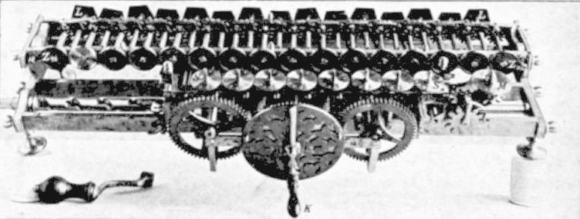
莱布尼兹之梦
1 所有的我们的观念（概念）都是由非常小数目的简单观念复合而成，它们形成了人类思维的字母。
2 复杂的观念来自这些简单的观念，通过模拟算术运算的统一的和对称的组合。

Slide 3
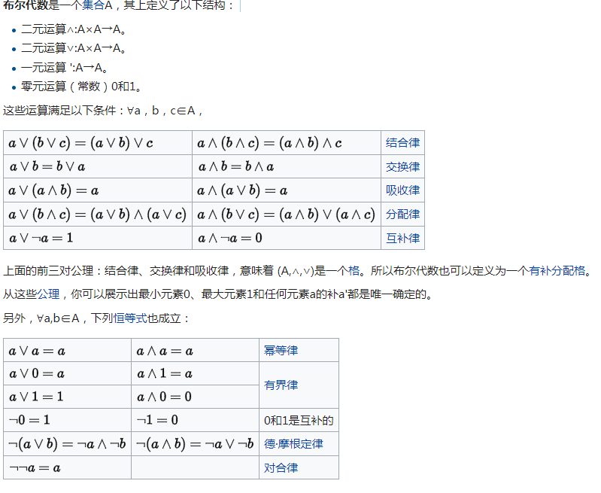
布尔代数
《逻辑的数学分析》 1847

Slide 4
算术的逻辑化—皮亚诺算术
0是自然数；
每一个确定的自然数a，都有一个确定的后继数a' ，a' 也是自然数；
对于每个自然数b、c，b=c当且仅当b的后继数=c的后继数；
0不是任何自然数的后继数；
任意关于自然数的命题，如果证明了它对自然数0是对的，又假定它对自然数n为真时，可以证明它对n' 也真，那么，命题对所有自然数都真。

Slide 5

图灵机—机械化的计算机器

Slide 6
图灵机—机械化的计算机器
一条无限长的纸带TAPE。纸带被划分为一个接一个的小格子，每个格子上包含一个来自有限字母表的符号，字母表中有一个特殊的符号{\displaystyle \square }□表示空白。纸带上的格子从左到右依次被编号为0, 1, 2, ...，纸带的右端可以无限伸展。
一个读写头HEAD。该读写头可以在纸带上左右移动，它能读出当前所指的格子上的符号，并能改变当前格子上的符号。
一套控制规则TABLE。它根据当前机器所处的状态以及当前读写头所指的格子上的符号来确定读写头下一步的动作，并改变状态寄存器的值，令机器进入一个新的状态。
一个状态寄存器。它用来保存图灵机当前所处的状态。图灵机的所有可能状态的数目是有限的，并且有一个特殊的状态，称为停机状态。

Slide 7


图灵机—机械化的计算机器

Slide 8
通用图灵机
Universal Turing Machine
通用计算机的理论依据
为什么我们不必为不同的程序设计不同的计算机？
对于任意一个图灵机，因为它的描述是有限的，因此我们总可以用某种方式将其编码为字符串。我们用<M>表示图灵机M的编码。
我们可以构造出一个特殊的图灵机，它接受任意一个图灵机M的编码<M>，然后模拟M的运作，这样的图灵机称为通用图灵机（Universal Turing Machine）。

Slide 9
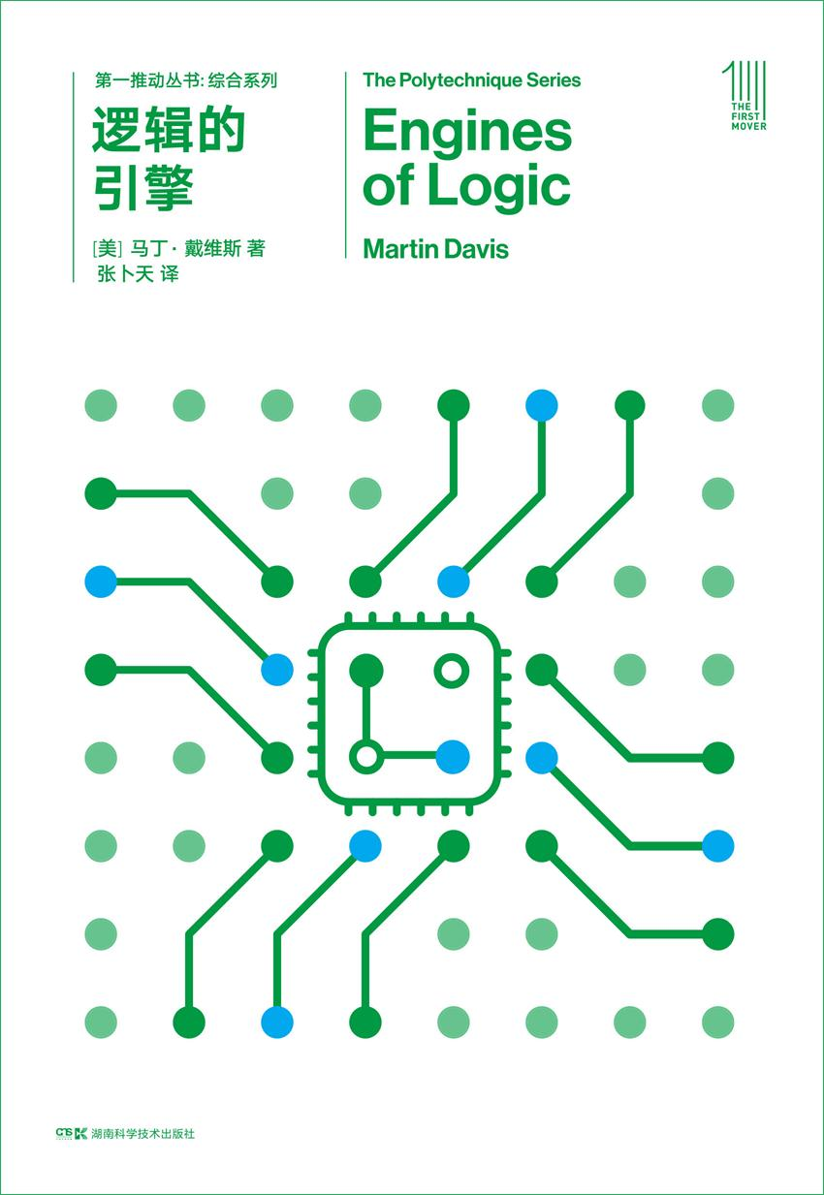
进一步阅读
《逻辑的引擎》
—马丁-戴维斯著
第一章 莱布尼茨之梦
第二章 布尔把逻辑变成代数
第三章 弗雷格：从突破到绝望
第四章 康托尔：在无限中摸索
第五章 希尔伯特的营救
第六章 哥德尔使计划落空
第七章 图灵构想通用计算机
第八章 研制第一批通用计算机
第九章 超越莱布尼茨之梦

Slide 10
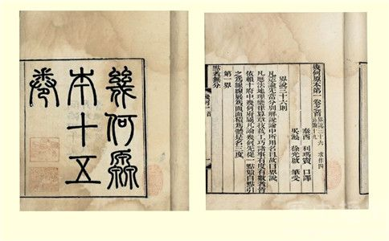
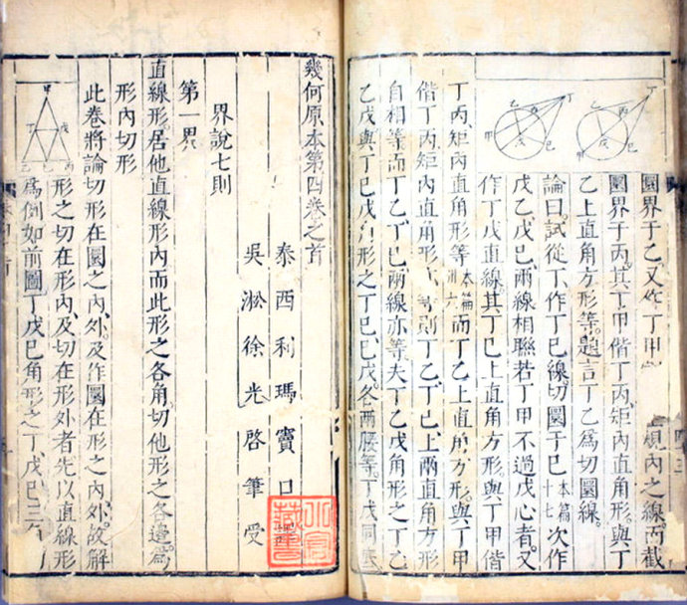
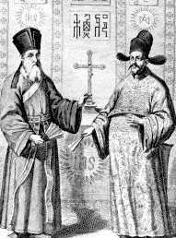
逻辑到中国─
徐光启与利玛窦合译《几何原本》前6卷

Slide 11
我们将学习
序号 | 内容
1 | 从莱布尼茨之梦到冯诺依曼计算机
2 | 命题逻辑、一阶逻辑与高阶逻辑鸟瞰
3 | 命题逻辑的有序二叉决策图（OBDD）表示及逻辑运算算法
4 | 命题逻辑基于SAT Solver的DPLL可满足性判定算法
5 | 可满足性模理论SMT 及其约束求解算法
6 | 程序的逻辑表述
7 | 类型化一阶语言Alloy
8 | Alloy在有限论域上的测试算法
9 | 需求规范与设计模型的测试：基于Alloy的模型搜索
10 | 类型化高阶逻辑与定理证明器
11 | 时序逻辑与模型检查：TCAS
12 | 从神经网络感知到概率推理
13 | 从神经网络感知到概率推理
14 | 头脑风暴与讨论
15 | 进一步的研究方向

Slide 12
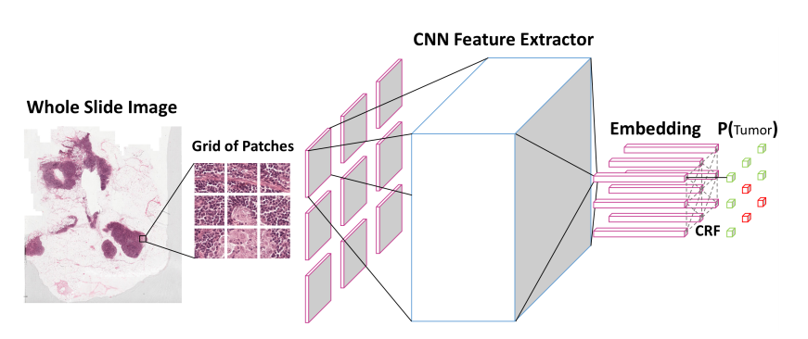
神经条件随机场
Neural Conditional Random Fields
百度硅谷实验室 “基于神经条件随机场的乳腺癌淋巴结转移检测”， https://openreview.net/forum?id=S1aY66iiM。
源代码链接： https://github.com/baidu-research/NCRF

Slide 13
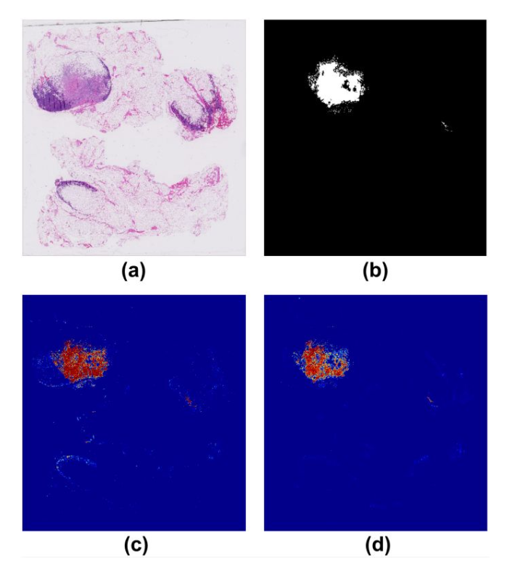
神经条件随机场
Neural Conditional Random Fields
通过考虑相邻图片之间的相关性，新算法发生的误报次数少了很多。下图中，除了基本的真肿瘤区域以外，新算法的假阳性区域相较基准算法要少很多。
（a) 原始的完整切片图像；
（b) 病理学家注释的图像，白色区域表示癌症转移；
（c) 通过之前的算法预测癌症区域，不考虑临近图像块；
（d) 通过百度的算法预测癌症区域。

Slide 14

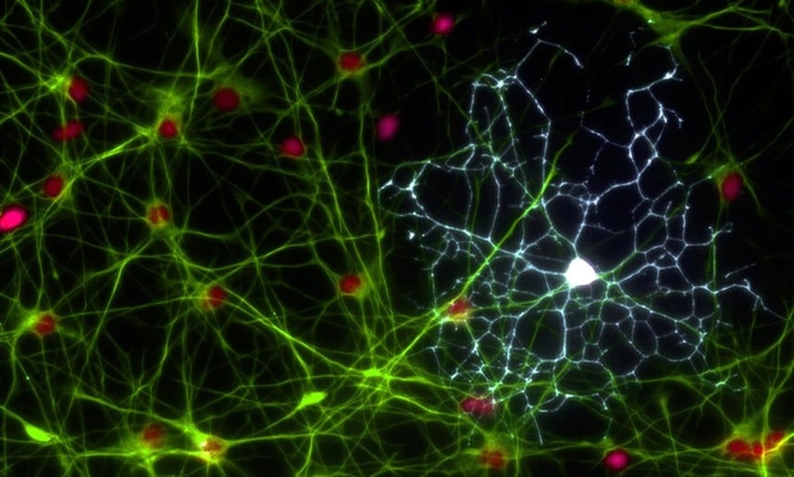
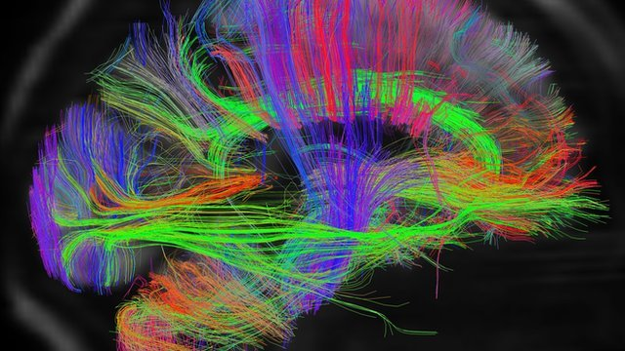
从感知到推理
神经网络+概率，神经网络+模糊，或者神经网络+X ）

Slide 15

我们的群

Slide 16
命题逻辑公式的二叉决策图表示
BDD( Binary Decision Diagram)
C.Y. Lee, ‘‘Representation of Switching Circuits by Binary-Decision Programs’’, Bell System Technical Journal, Vol. 38, July 1959, pp. 985-999.
S.B. Akers, ‘‘Binary Decision Diagrams’’, IEEE Transactions on Computers, Vol. C-27, No. 6, June 1978,pp. 509-516.
OBDD( Ordered Binary Decision Diagram)
R. E. Bryant. “Graph-Based Algorithms for Boolean Function Manipulation”, IEEE Transactions on Computers, C-35-8, pp.677-691, August, 1986

Slide 17
命题逻辑公式的CNF表示
对于命题逻辑公式A，是否存在多项式杂度的算法，将A转换为合取范式 CNF？
D. A. Plaisted and S. Greenbaum, "A Stucture-preserving Clause Form Translation,“ Journal of Symbolic Computation, vol. 2, pp. 293-304, 1986

